Slide 1
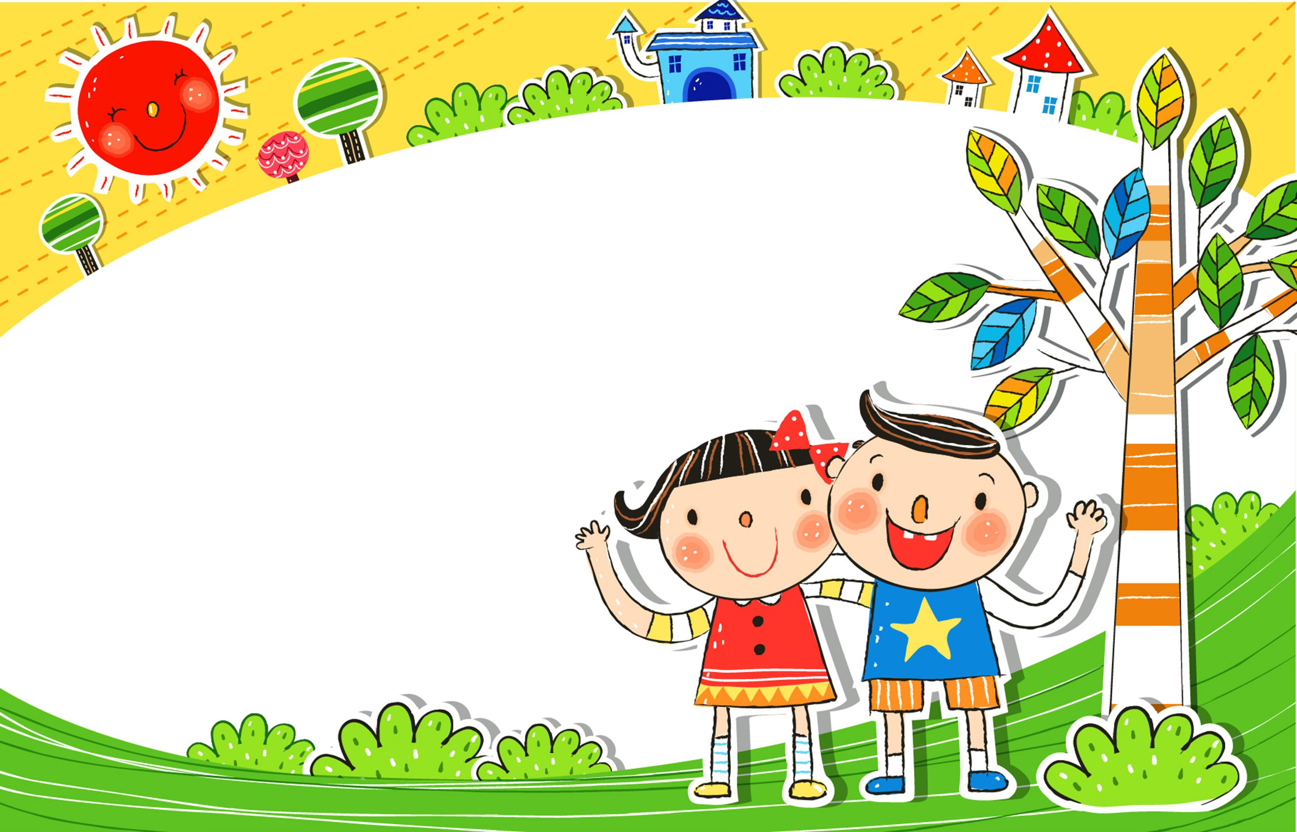
Chào mừng Quý thầy cô giáo
và các con học sinh lớp 2C!

Slide 2
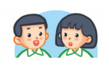
11
NIỀM VUI TUỔI THƠ
Bài
19
CHỮ A VÀ NHỮNG NGƯỜI BẠN
Đọc

Slide 3
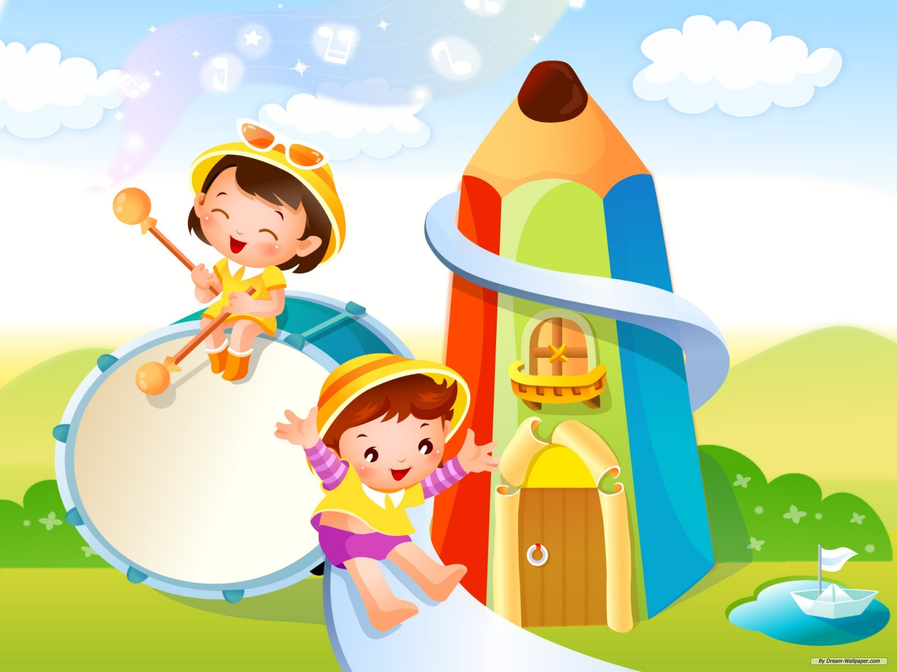
KHỞI ĐỘNG

Slide 4


Slide 5

Thứ tư ngày 2 tháng 12 năm 2021
Tiếng Việt
Bài 19: Chữ A và những người bạn (tiết 1,2)
Đọc: Chữ A và những người bạn.

Slide 6
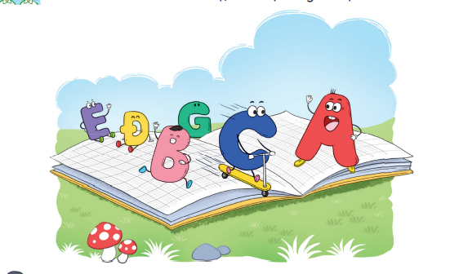
Qua tên bài và tranh minh hoạ, đoán nội dung bài học.
CHỮ A VÀ NHỮNG NGƯỜI BẠN

Slide 7
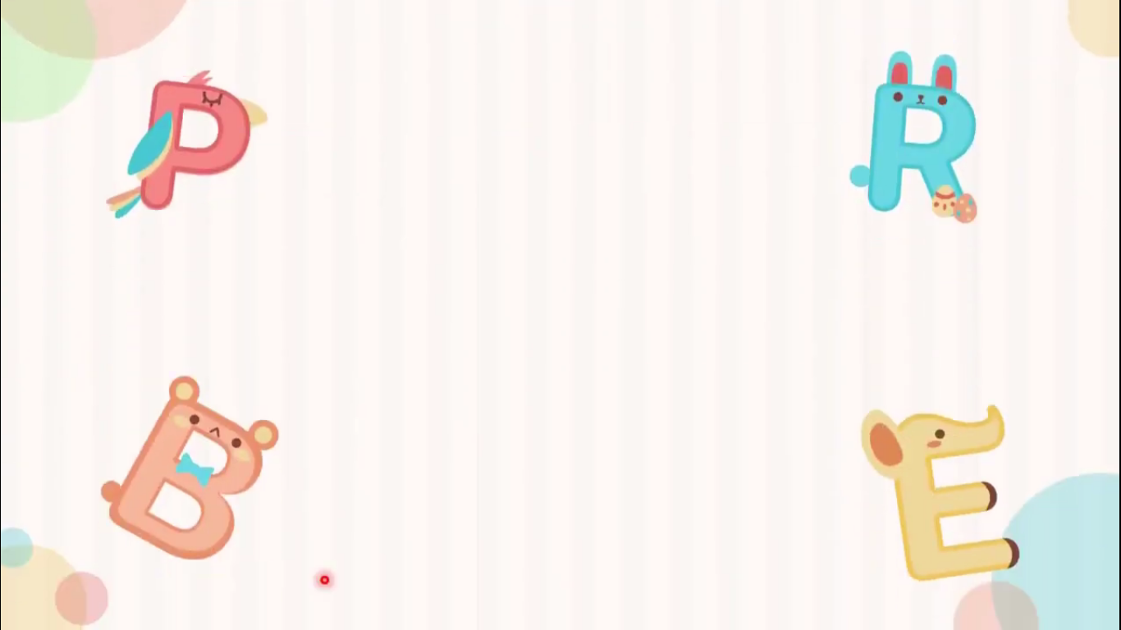
Đọc văn bản

Slide 8
CHỮ A VÀ NHỮNG NGƯỜI BẠN
Tôi là chữ A. Từ lâu, tôi đã nổi tiếng. Hễ nhắc đến tên tôi, ai cũng biết. Khi vui sướng quá, người ta thường reo lên tên tôi. Khi ngạc nhiên, sửng sốt, người ta cũng gọi tên tôi.
Tôi đứng đầu bảng chữ cái tiếng Việt. Trong bảng chữ cái của nhiều nước, tôi cũng được người ta trân trọng xếp ở đầu hàng. Hằng năm, cứ đến ngày khai trường, rất nhiều trẻ em làm quen với tôi trước tiên.
Tôi luôn mơ ước chỉ mình tôi làm ra cuốn sách. Nhưng rồi, tôi nhận ra rằng, nếu chỉ một mình, tôi chẳng thể nói được với ai điều gì. Một cuốn sách chỉ toàn là chữ A không thể là cuốn sách mà mọi người muốn đọc. Để có cuốn sách hay, tôi cần có các bạn B, C, D, Đ, E,…
Chúng tôi luôn ở bên nhau và cần có nhau trên những trang sách.
Các bạn nhỏ hãy gặp chúng tôi hằng ngày nhé!
(Theo Trần Hoài Dương)

Slide 9
CHỮ A VÀ NHỮNG NGƯỜI BẠN
Tôi là chữ A. Từ lâu, tôi đã nổi tiếng. Hễ nhắc đến tên tôi, ai cũng biết. Khi vui sướng quá, người ta thường reo lên tên tôi. Khi ngạc nhiên, sửng sốt, người ta cũng gọi tên tôi.
Tôi đứng đầu bảng chữ cái tiếng Việt. Trong bảng chữ cái của nhiều nước, tôi cũng được người ta trân trọng xếp ở đầu hàng. Hằng năm, cứ đến ngày khai trường, rất nhiều trẻ em làm quen với tôi trước tiên.
Tôi luôn mơ ước chỉ mình tôi làm ra cuốn sách. Nhưng rồi, tôi nhận ra rằng, nếu chỉ một mình, tôi chẳng thể nói được với ai điều gì. Một cuốn sách chỉ toàn là chữ A không thể là cuốn sách mà mọi người muốn đọc. Để có cuốn sách hay, tôi cần có các bạn B, C, D, Đ, E,…
Chúng tôi luôn ở bên nhau và cần có nhau trên những trang sách.
Các bạn nhỏ hãy gặp chúng tôi hằng ngày nhé!
(Theo Trần Hoài Dương)

Slide 10
CHỮ A VÀ NHỮNG NGƯỜI BẠN
Tôi là chữ A. Từ lâu, tôi đã nổi tiếng. Hễ nhắc đến tên tôi, ai cũng biết. Khi vui sướng quá, người ta thường reo lên tên tôi. Khi ngạc nhiên, sửng sốt, người ta cũng gọi tên tôi.
Tôi đứng đầu bảng chữ cái tiếng Việt. Trong bảng chữ cái của nhiều nước, tôi cũng được người ta trân trọng xếp ở đầu hàng. Hằng năm, cứ đến ngày khai trường, rất nhiều trẻ em làm quen với tôi trước tiên.
Tôi luôn mơ ước chỉ mình tôi làm ra cuốn sách. Nhưng rồi, tôi nhận ra rằng, nếu chỉ một mình, tôi chẳng thể nói được với ai điều gì. Một cuốn sách chỉ toàn là chữ A không thể là cuốn sách mà mọi người muốn đọc. Để có cuốn sách hay, tôi cần có các bạn B, C, D, Đ, E,…
Chúng tôi luôn ở bên nhau và cần có nhau trên những trang sách.
Các bạn nhỏ hãy gặp chúng tôi hằng ngày nhé!
(Theo Trần Hoài Dương)

Slide 11

trân trọng
sửng sốt
reo lên
nổi tiếng

Slide 12
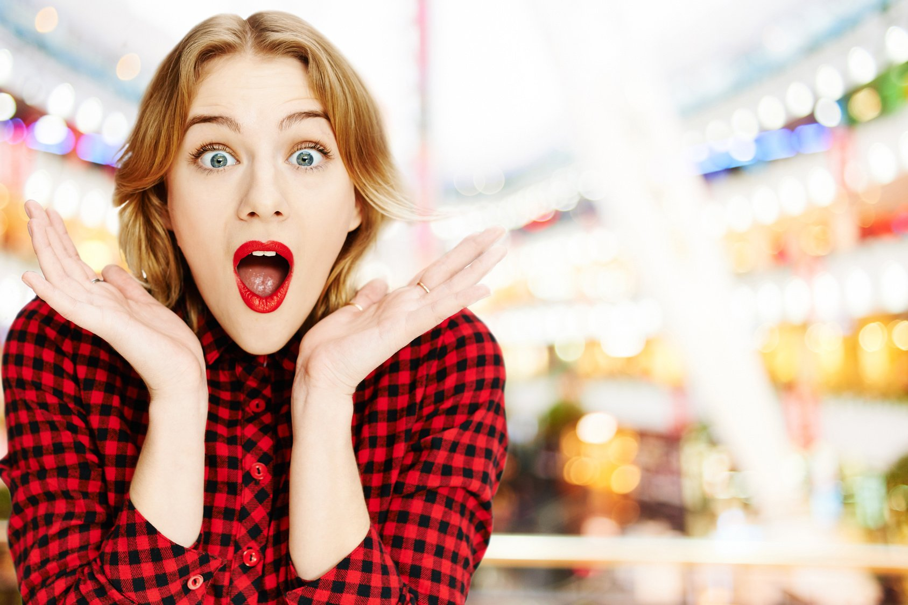
sửng sốt:
Hết sức ngạc nhiên vì quá bất ngờ.

Slide 13

Chúng mình
luyện đọc câu dài nào!
Một cuốn sách chỉ toàn là chữ A không thể là cuốn sách mà mọi người muốn đọc.
Chúng tôi luôn ở bên nhau và cần có nhau trên những trang sách.

Slide 14

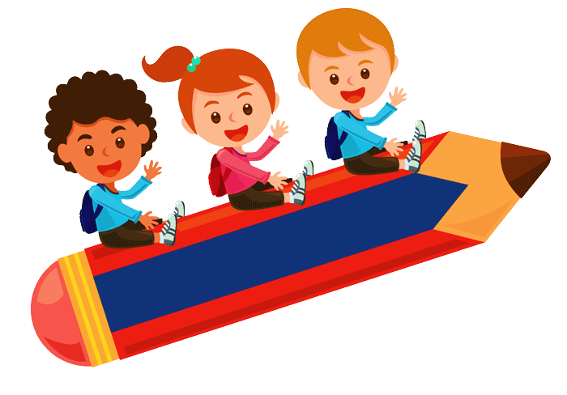
Luyện đọc nhóm

Slide 15
CHỮ A VÀ NHỮNG NGƯỜI BẠN
Tôi là chữ A. Từ lâu, tôi đã nổi tiếng. Hễ nhắc đến tên tôi, ai cũng biết. Khi vui sướng quá, người ta thường reo lên tên tôi. Khi ngạc nhiên, sửng sốt, người ta cũng gọi tên tôi.
Tôi đứng đầu bảng chữ cái tiếng Việt. Trong bảng chữ cái của nhiều nước, tôi cũng được người ta trân trọng xếp ở đầu hàng. Hằng năm, cứ đến ngày khai trường, rất nhiều trẻ em làm quen với tôi trước tiên.
Tôi luôn mơ ước chỉ mình tôi làm ra cuốn sách. Nhưng rồi, tôi nhận ra rằng, nếu chỉ một mình, tôi chẳng thể nói được với ai điều gì. Một cuốn sách chỉ toàn là chữ A không thể là cuốn sách mà mọi người muốn đọc. Để có cuốn sách hay, tôi cần có các bạn B, C, D, Đ, E,…
Chúng tôi luôn ở bên nhau và cần có nhau trên những trang sách.
Các bạn nhỏ hãy gặp chúng tôi hằng ngày nhé!
(Theo Trần Hoài Dương)

Slide 16


Slide 17
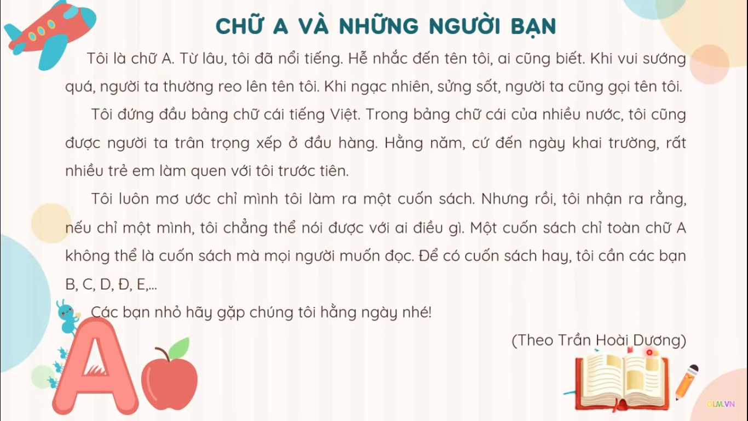
Trong bảng chữ cái tiếng Việt,
chữ A đứng ở vị trí nào?
1

Slide 18
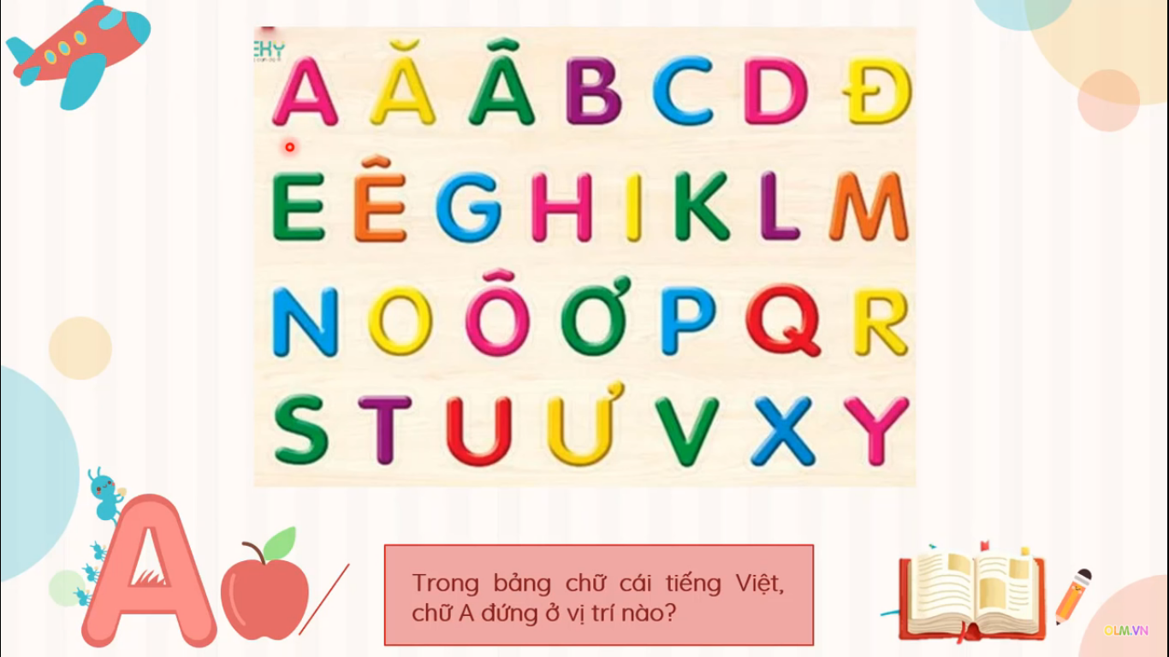
Trong bảng chữ cái tiếng Việt,
chữ A đứng ở vị trí đầu tiên.

Slide 19
2. Chữ A mơ ước điều gì?
3. Chữ A nhận ra điều gì?

Slide 20
2
Chữ A mơ ước điều gì?

Slide 21
3
Chữ A nhận ra điều gì?

Slide 22
Chữ A muốn nhắn nhủ điều gì
với các bạn?
4

Slide 23

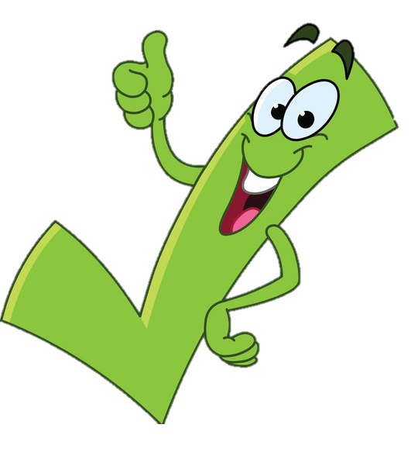
Chữ A muốn nhắn nhủ điều gì với các bạn?
a. Chăm viết chữ cái
b. Chăm đọc sách
c. Chăm xếp các chữ cái
Notes:
Click vào các ô chữ nhật để ra đáp án

Slide 24


Slide 25
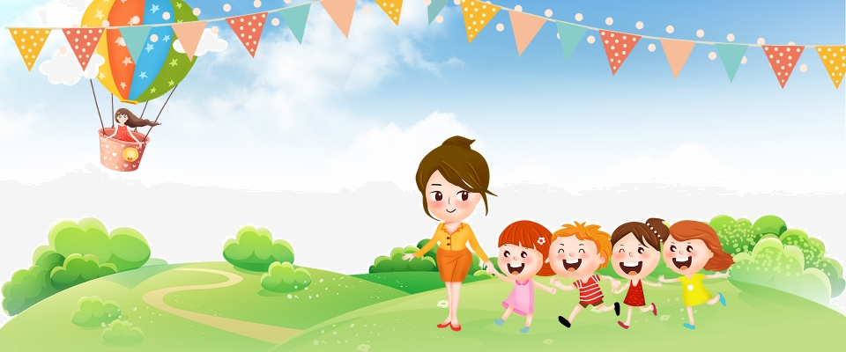
Kính chúc Quý thầy cô sức khỏe!
Chúc các con học sinh chăm ngoan!

Slide 26
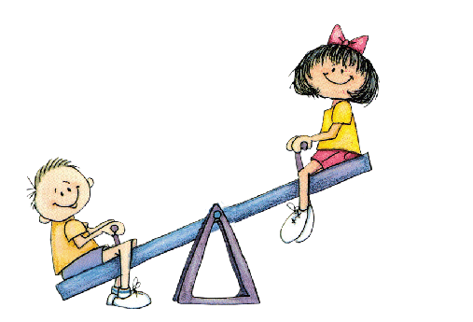
Thư giãn nào!

Slide 27
Luyện đọc lại

Slide 28
CHỮ A VÀ NHỮNG NGƯỜI BẠN
Tôi là chữ A. Từ lâu, tôi đã nổi tiếng. Hễ nhắc đến tên tôi, ai cũng biết. Khi vui sướng quá, người ta thường reo lên tên tôi. Khi ngạc nhiên, sửng sốt, người ta cũng gọi tên tôi.
Tôi đứng đầu bảng chữ cái Tiếng Việt. Trong bảng chữ cái của nhiều nước, tôi cũng được người ta trân trọng xếp ở đầu hàng. Hằng năm, cứ đến ngày khai trường, rất nhiều trẻ em làm quen với tôi trước tiên.
Tôi luôn mơ ước chỉ mình tôi làm ra cuốn sách. Nhưng rồi, tôi nhận ra rằng, nếu chỉ một mình, tôi chẳng thể nói được với ai điều gì. Một cuốn sách chỉ toàn là chữ A không thể là cuốn sách mà mọi người muốn đọc. Để có cuốn sách hay, tôi cần có các bạn B, C, D, Đ, E,…
Chúng tôi luôn ở bên nhau và cần có nhau trên những trang sách.
Các bạn hãy gặp chúng tôi hằng ngày nhé!
(Theo Trần Hoài Dương)

Slide 29
